Slide 1
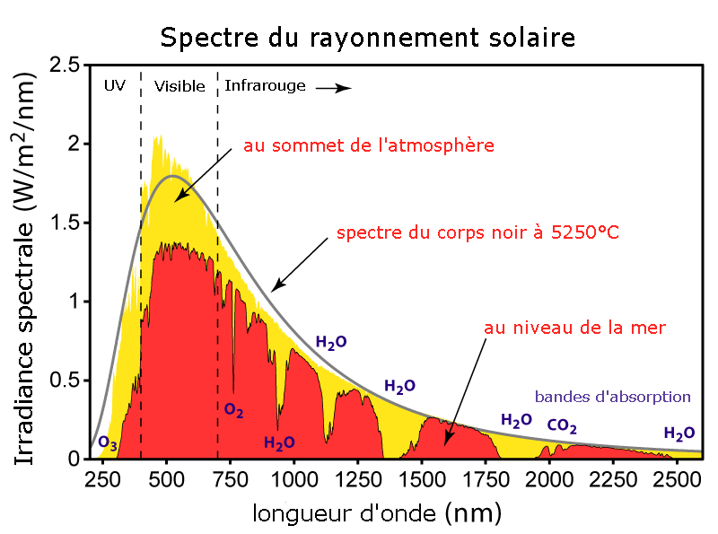
Source: Wikipédia

Slide 2
Flux et conventions
Source: B. Blancon

Slide 3
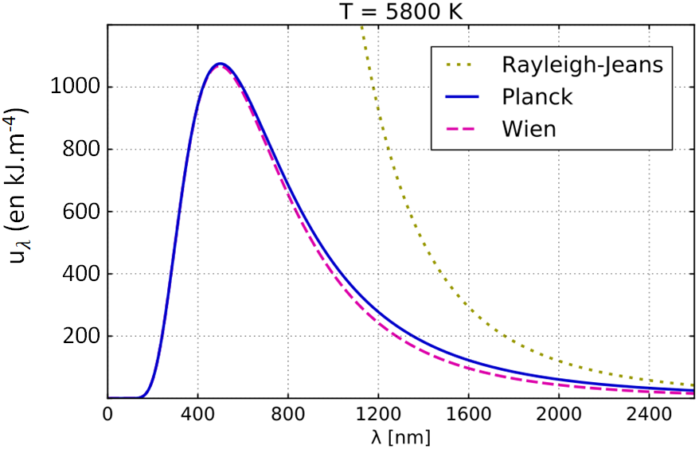
Densité spectrale d’énergie
Source: Wikipédia

Slide 4
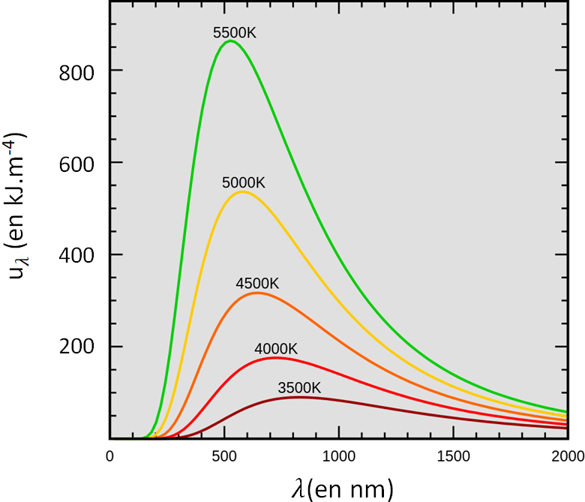
Densité spectrale d’énergie
Source: Wikipédia

Slide 5
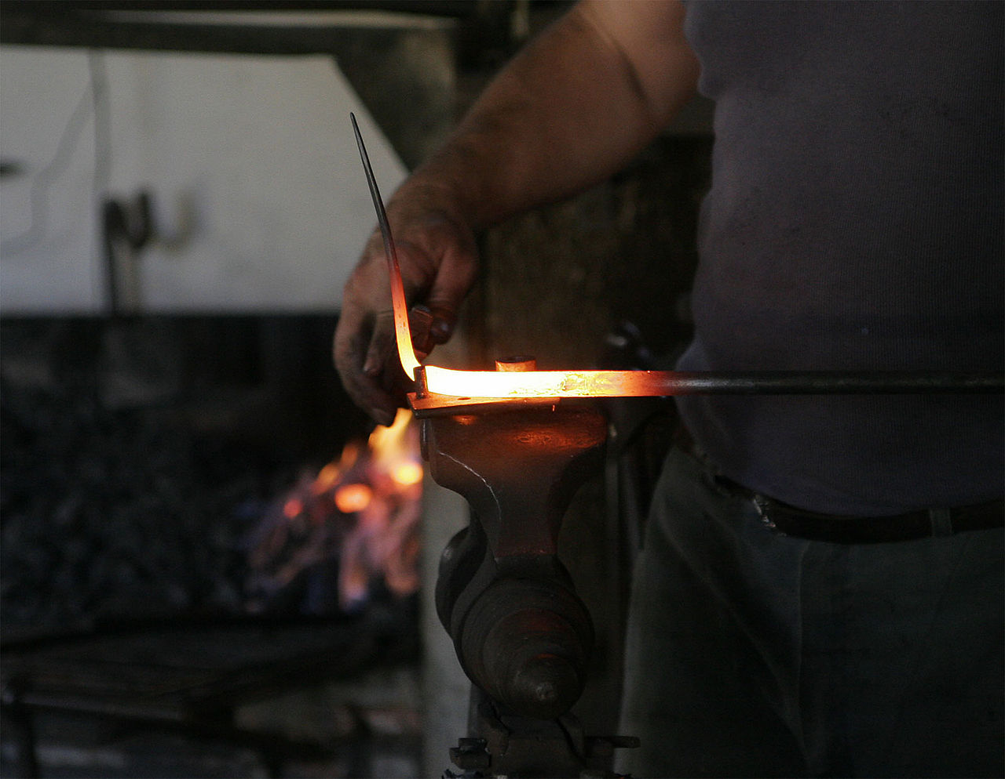
Température et couleur
Source: Wikipédia

Slide 6
Source: Wikipédia

Slide 7
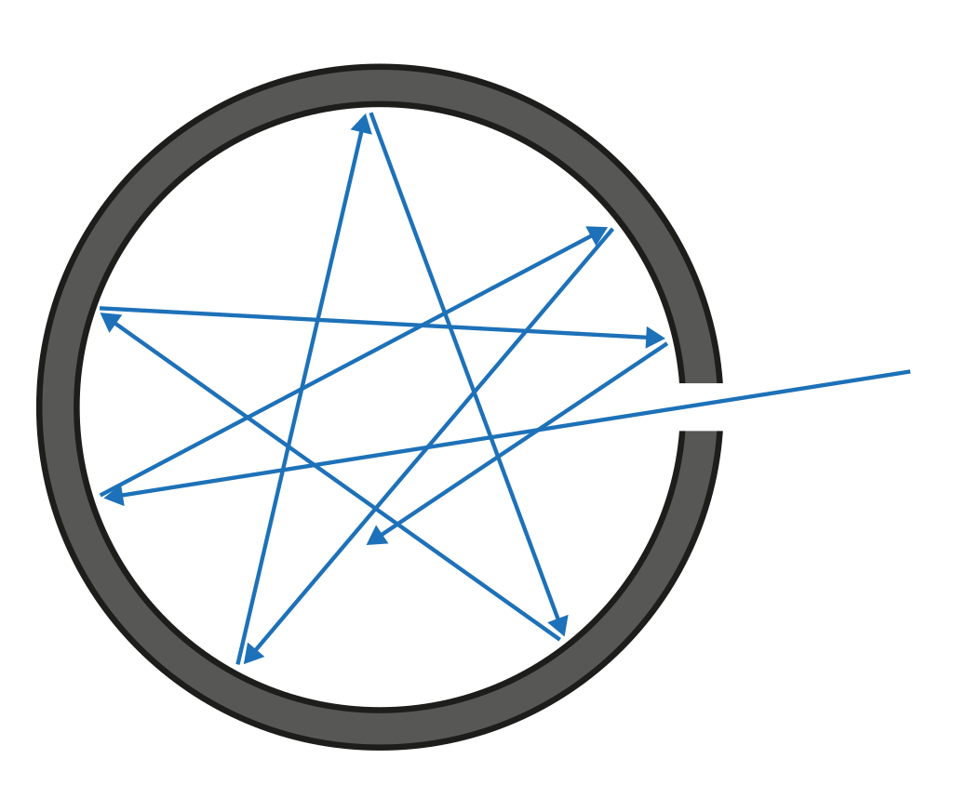
Réalisation d’un corps noir
Source: Wikipédia

Slide 8
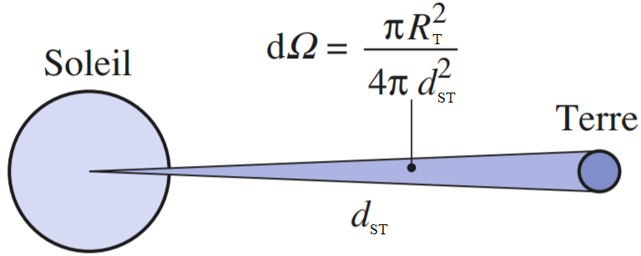
Angle solide
Source: Hprepa, Brébec

